Slide 1
UXM Web 개발
2020.08.15
유도진, 양성훈, 유원준 , 최 솔

Slide 2
Contents
프로젝트 개요
요구사항 정의
메뉴 체계
화면구성
사용 기술

Slide 3
프로젝트 개요
프로젝트 : UXM LAB Website 개발
목적 : UXM Lab에 관심 있는 사람에게 원활한 정보 전달
주 사용자 : 대학생?
우리 참고한 사이트 몇 개 캡쳐 해서 넣고 링크 밑에 적어놔

Slide 4
요구사항 정의
ID | User | 화면명 | 요구사항 | 요구사항 내용
1 | 사용자 | Home | 슬라이드 쇼 확인 | 연구실과 관련된 사진과 소개가 슬라이드 형식으로 시간에 따라 변화한다.
2 | 사용자 | About | 연구분야 확인 | 연구실 연구분야 설명을 확인할 수 있다.
3 | 사용자 | Member | 연구실 회원 확인 | 지도교수/박사과정/석사과정/학부생/졸업생 그외 모든 연구실 회원을 확인할 수 있다.
4 | 사용자 | Project | 수행 프로젝트 확인 | 연구실에서 진행한 프로젝트 연도별 기록 확인할 수 있다.
5 | 사용자 | Publication | 논문 및 학술지 게재 자료 확인 | 연구실에서 게재한 논문 및 학술지를 연도별로 확인할 수 있다.
6 | 사용자 | footer | Contact 방법 확인 | 웹페이지 하단을 통해 주소, 전화번호를 게재하여 contact 할 수 있게 한다.
7 | 관리자 | Home | 슬라이드 쇼 수정 | 관련 사진 수정 및 소개 멘트를 수정할 수 있다.
8 | 관리자 | About | 연구분야 수정 | 연구분야 항목을 추가/삭제 할 수 있고 설명을 수정할 수 있다
9 | 관리자 | Member | 연구실 회원 수정 | 연구실 회원을 삭제 추가할 수 있고 설명을 수정할 수 있다.
10 | 관리자 | Project | 수행 프로젝트 수정 | 연도를 추가할 수 있고 프로젝트를 추가/삭제/수정할 수 있다.
11 | 관리자 | Publication | 논문 및 학술지 개제 자료 정보 수정 | 연도를 추가할 수 있고 연구실에서 개제한 논문 및 학술지를 추가/삭제/수정할 수 있다
12 | 관리자 | footer | Contact 정보 수정 | Contact 정보를 수정할 수 있다
13 | 관리자 | 관리자 page | 웹 사이트 동향 확인 | 웹 사이트 접근자 수 등 사이트 최근 동향을 할 수 있다.
14 | 관리자 | 관리자 page | 관리자 추가 | 관리자는 관리자를 추가로 등록할 수 있다.

Slide 5
메뉴 체계
Home
Recent Project (Research)
About (Introduction)
Members (People)
Project (Research)
Publication
Board
Introduction
Professor
Field 1
Paper
News
Fields of Research
Ph. D Student
Filed 2
Conference Proceedings
Photo
Collaborator
MS Student
Filed 3
Intern
Filed 4
Alumni
Filed 5

Slide 6
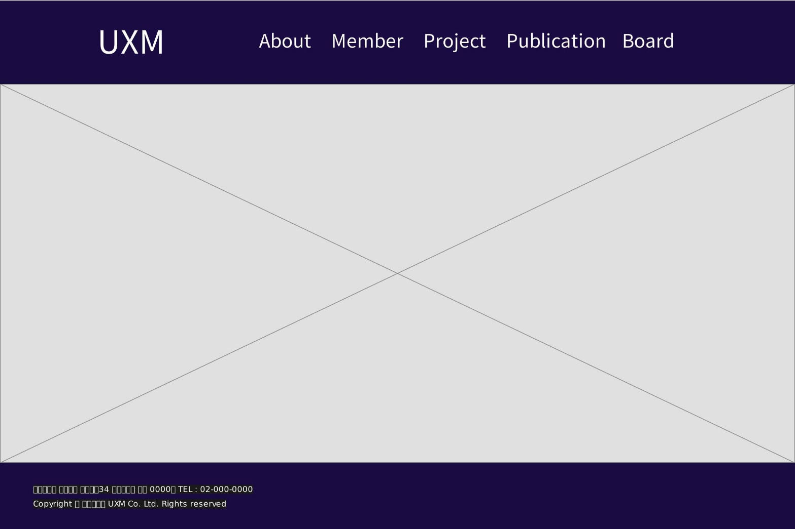
화면구성
1. Desktop Screen (max - width > 768px)
Nav. Bar
Lab name
About :
Footer
Contact info.
1
2

Slide 7
화면구성
1. Desktop Screen (max - width > 768px)
Main
어떤내용?
단체사진
분야 설명(+사진) 및 소개 글
3

Slide 8

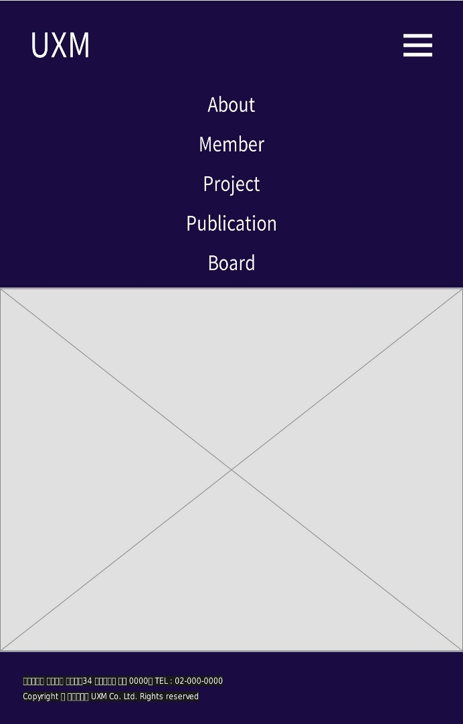
화면구성
2. Tablet and Mobile (max - width <= 768px)
Nav. Bar
Lab name
Menu bar
Footer
Contact info.
1
2

Slide 9





사용 기술
Front-End
Back-End

